Slide 1
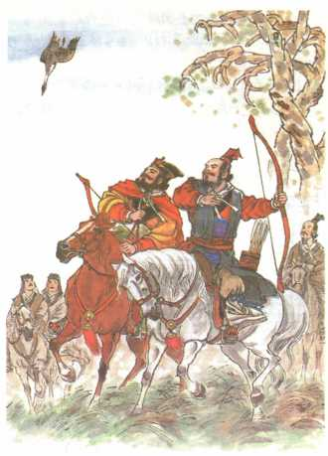
惊弓之鸟

Slide 2
有一天，更羸跟魏王到郊外去打猎。一只大雁从远处慢慢地飞来，边飞边鸣。

Slide 4
更羸并不取箭，他左手拿弓，右手拉弦，只听得“嘣”的一声响，那只大雁
直
往上
飞，拍了两下翅膀，忽然从半
空里
直
掉下来。

Slide 5
更羸说：“它
飞得慢
，
叫
的声音很
悲惨
。飞的
léi
更羸
dài
大王
慢，因为它
受过箭伤
，
伤口没有愈合，还在作痛；叫得悲惨，因为它离开同伴，
孤单失群
，
得不到帮助。它一听到
弦响
，心里很
害怕
，就
拼命
往高处飞
。它一
使劲
，伤口又
裂开
了，
就
掉了下来
。”

Slide 6
有一天，更羸跟魏王到郊外去打猎。一只大雁从远处慢慢地飞来，边飞边鸣。

Slide 7
更羸说：“它飞得慢，叫的声音很悲惨。飞的慢，因为（
léi
更羸
dài
大王
它受过箭伤，
伤口没有愈合，还在作
痛
）；叫的悲惨，因为
（
它离开同伴，孤单失
群，得不到帮助
）。它
一听到弦响，心里很（
害怕
），就（
拼命往高
处飞
）。它一使劲，伤
口又裂开了，就（
掉了
下来
）。”

Slide 8
用自己的话说说“惊弓之鸟”这个成语的意思。
一只受过伤的大雁听到拉弓的声音，就吓得从空中掉下来。
这个成语用来比喻有人受过惊吓，遇到一点情况就害怕得不得了。

Slide 9
成语积累
杯弓蛇影 杀鸡取蛋 狐假虎威 不劳而获
不入虎穴焉得虎子 草庐三顾 守株待兔

Slide 10
谢谢！

